Slide 1
CHƯƠNG 2
CÁC CẤU TRÚC CƠ BẢN TRONG PYTHON
Giảng viên: Triệu Thu Hương

Slide 2
Nội dung
Toán tử trong python
Nhập, xuất và tính toán
Cấu trúc rẽ nhánh
Chạy và debug chương trình
Q & A

Slide 3
1.1. Các loại toán tử
Python hỗ trợ các loại toán tử với kiểu number
  Toán tử số học
  Toán tử quan hệ (còn gọi là toán tử so sánh)
  Toán tử gán
  Toán tử logic

Slide 4
1.2. Toán tử số học
Toán tử | Mô tả
// | Thực hiện phép chia lấy phần nguyên
+ | Phép cộng
- | Phép trừ
* | Phép nhân
/ | Phép chia
% | Phép chia lấy phần dư
** | Phép lấy số mũ (ví dụ 2**3 cho kết quả là 8)

Slide 5
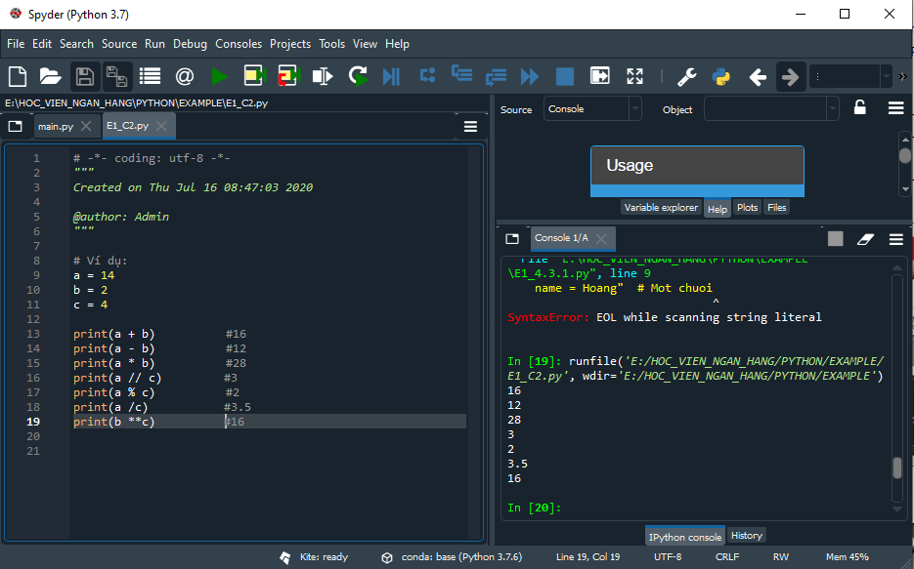
Ví dụ

Slide 6
1.3. Toán tử quan hệ (so sánh)
Toán tử so sánh trả về kết quả logic True (1) hoặc False (0). Dùng được cho cả kiểu number và kiểu string.
Toán tử | Mô tả
< | Nhỏ hơn (Giá trị của toán hạng trái là nhỏ hơn giá trị của toán hạng phải → true).
> | Lớn hơn
<= | Nhỏ hơn hoặc bằng
>= | Lớn hơn hoặc bằng
== | Bằng
!= | Không bằng

Slide 7
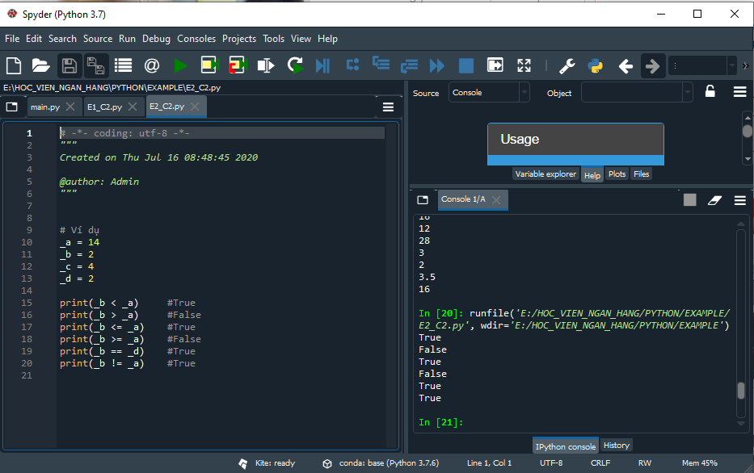
Ví dụ

Slide 8
1.4. Toán tử gán
Thực hiện phép tính của giá trị trái cho gi trị phải, và gán kết quả cho giá trị trái
Toán tử | Mô tả
= | Phép gán bằng
/= | Chia và gán
+= | Cộng và gán
-= | Trừ và gán
*= | Nhân và gán
%= | Chia lấy phần dư và gán
**= | Lấy số mũ và gán
//= | Thực hiện phép chia // và gán

Slide 9
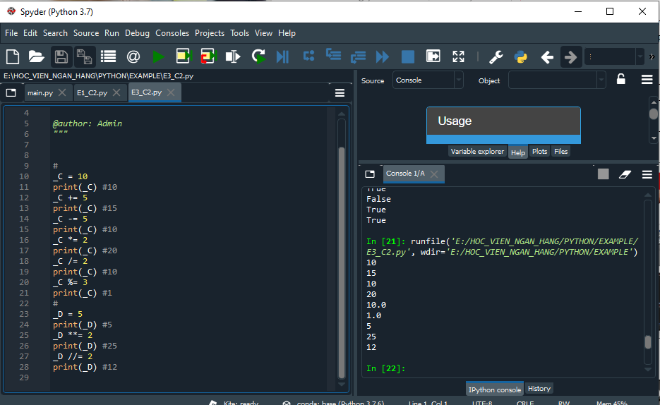
Ví dụ

Slide 10
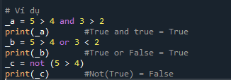
1.5. Toán tử logic
Toán tử logic cũng trả về kết quả logic True hoặc False.
Toán tử | Mô tả
and | Phép và, nếu cả hai điều kiện là true thì kết quả sẽ là true
or | Phép hoặc, nếu một trong hai điều kiện là true thì kết quả là true
not | Phép phủ định. Được sử dụng để đảo ngược trạng thái logic của toán hạng

Slide 11
1.6. Toán tử khai thác
Toán tử này thường được dùng để kiểm tra xem 1 đối số có nằm trong 1 tập hợp đối số hay không
Toán tử | Mô tả
in | Nếu 1 đối số thuộc 1 tập đối số nó sẽ trả về giá trị true và ngược lại
not in | Nếu 1 đối số không thuộc 1 tập đối số nó sẽ trả về giá trị true và ngược lại
Ví dụ: a=4, b=[1,5,7,6,9]
a in b #False
a not in b # True

Slide 12
1.7. Toán tử xác thực
Dạng toán tử này dùng để xác thực hai giá trị xem nó có bằng nhau hay không
Toán tử | Mô tả
is | Toán tử này trả về true nếu a==b và ngược lại
not is | Toán tử này trả về true nếu a!=b và ngược lại
Ví dụ: a=4, b=5
a is b #False
a not is b # True

Slide 13
1.8. Các toán tử so sánh
Toán tử | Ý nghĩa | Ví dụ
> | Lớn hơn | 5 > 4 là đúng (true)
< | Nhỏ hơn | 4 < 5 là đúng (true)
>= | Lớn hơn hoặc bằng | 4 >= 4 là đúng (true)
<= | Nhỏ hơn hoặc bằng | 3 <= 4 là đúng (true)
== | Bằng nhau | 1 == 1 là đúng (true)
!= | Không bằng nhau | 1 != 2 là đúng (true)
and | Và | a > 4 and a < 10
or | Hoặc | a == 1 or a == 4

Slide 14
Nội dung
Toán tử trong python
Nhập, xuất và tính toán
Cấu trúc rẽ nhánh
Chạy và debug chương trình
Q & A

Slide 15
2.1. Xuất dữ liệu ra console
Từ khóa: print
  Cú pháp cơ bản:
  Trong đó:
    objects: đối tượng được in, có thể có nhiều đối tượng. Sẽ được chuyển đổi thành chuỗi trước khi hiển thị ra màn hình.
    sep: cách tách riêng các đối tượng, giá trị mặc định là một khoảng trắng
    end: giá trị cuối cùng được in ra màn hình.
    file: mặc định hàm print sẽ ghi nội dung vào file sys.stdout.
    flush: giá trị mặc định giá trị là False.
print(*objects, sep=‘ ‘, end=‘\n’, file = sys.stdout, flush= False”)

Slide 16
2.2. Nhập dữ liệu từ bàn phím
Từ khóa: input
  Hàm tích hợp sẵn cho phép nhập vào dữ liệu, chuyển đổi thành chuỗi.
  Cú pháp cơ bản:
  Trong đó: prompt là thông báo nhập dữ liệu
  Ví dụ:
Input([prompt])
x1 = float(input("Nhập giá trị đầu vào: "))
x2 = int(input("Nhập giá trị đầu vào: "))

Slide 17
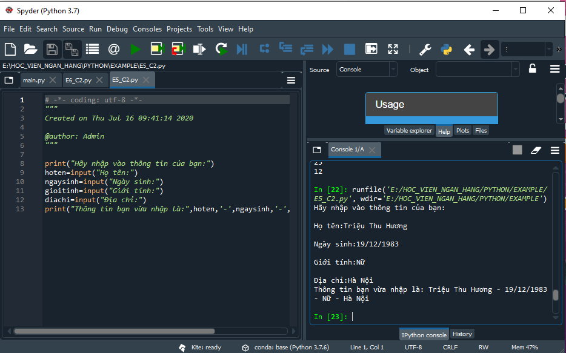
Ví dụ

Slide 18
Bài tập luyện tập 1
Bài 1: Nhập vào hai số từ bàn phím tính tổng, hiệu tích thương, in ra màn hình.
Bài 2: Nhập vào năm sinh của bạn tính tuổi, hiển thị ra màn hình.
Bài 3: Nhập vào chiều dài và chiều rộng hình chữ nhập tính chu vi và diện tích.

Slide 19
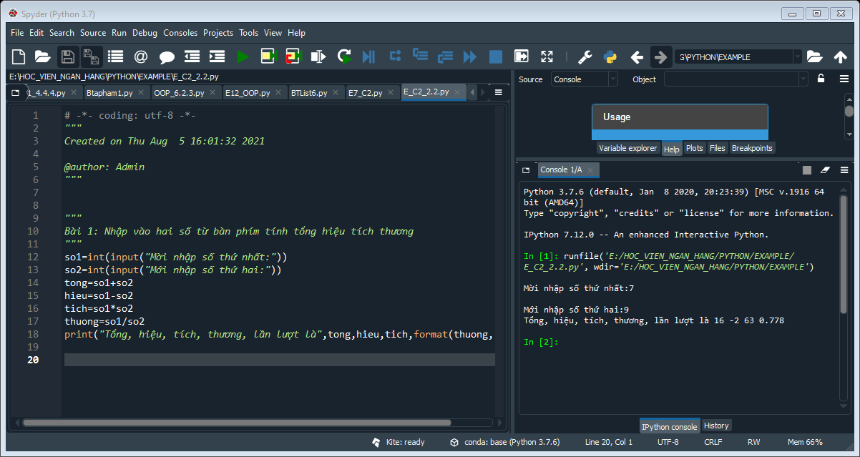
Hướng dẫn bài 1
Lưu ý: Sử dụng hàm format để định dạng số thập phân khi in

Slide 20
2.3. Hàm format trong python
Hàm format() được tích hợp sẵn trong Python sử dụng để định dạng một giá trị truyền vào thành một định dạng cụ thể.
Cú pháp:
      Format(value[,format_spec])
Trong đó:
  Value: giá trị cần định dạng
  Format_spec: định dạng cần áp dụng

Slide 21
Danh mục kiểu format
Kiểu | Mô tả
< | Căn trái kết quả
^ | Căn giữa kết quả
> | Căn phải kết quả
= | Đặt dấu dương (+) hoặc âm (-) ở sát lề bên trái
d | Định dạng số nguyên
c | Ký tự Unicode tương ứng
b | Định dạng nhị phân
o | Định dạng bát phân
x | Định dạng thập lục phân (chữ thường)
X | Định dạng thập lục phân (chữ hoa)
n | Định dạng số thập phân
e | Ký hiệu mũ. (chữ thường e)
E | Ký hiệu mũ. (chữ hoa E)

Slide 22
Kiểu | Mô tả
f | Định dạng số thực dấu phẩy động (Mặc định: 6)
F | Tương tự như 'f', nhưng hiển thị chữ hoa, ví dụ 'inf' là 'INF' và 'nan' là 'NAN'
g | Định dạng chung. Làm tròn số đến p chữ số có nghĩa. (Mặc định: 6)
G | Tương tự như 'g', chuyển sang 'E' nếu số quá lớn.
% | Tỷ lệ phần trăm.

Slide 23
Trình tự định dạng:
  [[fill]align][sign][#][0][width][,],[.precision][type]
Trong đó:
  fill: là bất kỳ kí tự nào
  align: căn chỉnh, "<" | ">" | "=" | "^"
  sign: dấu, "+" | "-" | " "
  width: độ dài chuỗi, là một số nguyên
  precision: độ chính xác, là một số nguyên
  type: kiểu định dạng, "b" | "c" | "d" | "e" | "E" | "f" | "F" | "g" | "G" | "n" | "o" | "s" | "x" | "X" | "%"

Slide 24
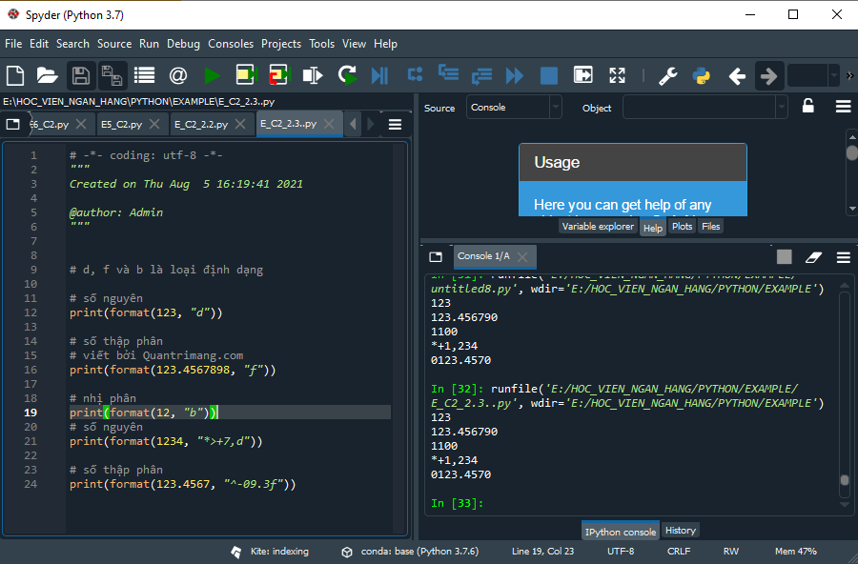
Ví dụ

Slide 25
Nội dung
Toán tử trong python
Nhập, xuất và tính toán
Cấu trúc rẽ nhánh
Chạy và debug chương trình
Q & A

Slide 26
3.1. Cấu trúc điều khiển luồng dữ liệu
Lệnh if
Lệnh if-else
Lệnh if-elif-else

Slide 27
3.1.1. Lệnh if
Lệnh if sử dụng để kiểm tra giá trị dạng Boolean của điều kiện.
Cú pháp 1:
  If(condition):
    //khối lệnh được thực thi
    //nếu condition=true
Ví dụ:
  age=20
  if(age>18):
    print(“Bạn đủ tuổi kết hôn”)
false
condition
true
if code
after if

Slide 28
3.1.2. Lệnh if-else
Lệnh if-else cũng kiểm tra giá trị dạng boolean của điều kiện. Nếu giá trị điều kiện là True thì chỉ có khối lệnh sau if sẽ được thực hiện, nếu là False thì chỉ có khối lệnh sau else được thực hiện.
  Cú pháp:
    if(condition):
      //khối lệnh này được thực thi
      //nếu condition=true
    else:
      //khố lệnh này được thực thi
      //nếu condition=false

Slide 29
Ví dụ
  age=20
  if(age>18):
    print(“Bạn đủ tuổi kết hôn”)
    else:
    print(“Bạn chưa đủ tuổi kết hôn”)
    ################################
number = 13
if (number % 2 == 0):
print("Số " + repr(number) + " là số chẵn.")
Else:
print("Số " + repr(number) + " là số lẻ.")

Slide 30
3.1.3. Lệnh if-elif-else
Lệnh if-elif-else cũng kiểm tra giá trị dạng boolean của điều kiện. Nếu giá trị điều kiện if là True thì chỉ có khối lệnh sau if sẽ được thực hiện. Nếu giá trị điều kiện if else nào là True thì chỉ có khối lệnh sau else if đó sẽ được thực hiện... Nếu tất cả điều kiện của if và else if là False thì chỉ có khối lệnh sau else sẽ được thực hiện.

Slide 31
Cú pháp:
  if (condition1):
  // khối lệnh này được thực thi
  // nếu condition1 là true
  elif (condition2):
  // khối lệnh này được thực thi
  // nếu condition2 là true
  elif (condition3):
// khối lệnh này được thực thi
// nếu condition3 là true
...
else:
// khối lệnh này được thực thi
// nếu tất cả những điều kiện trên là false

Slide 32
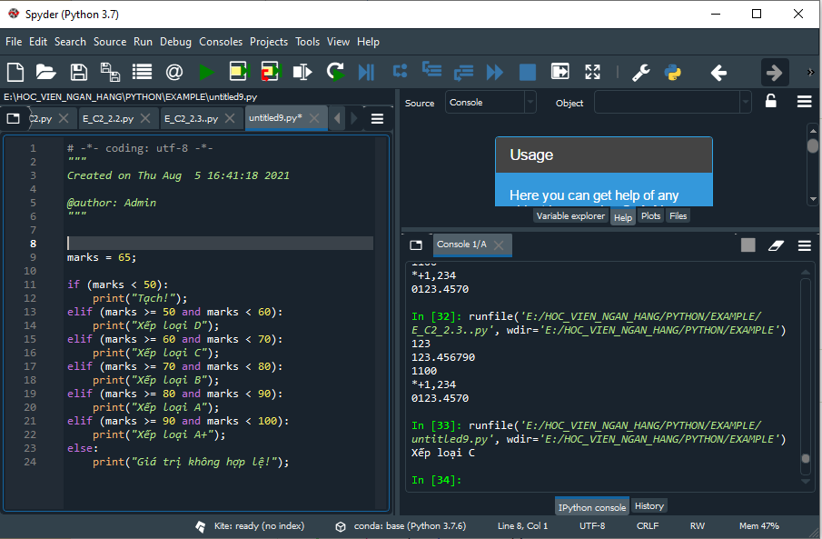
Ví dụ

Slide 33
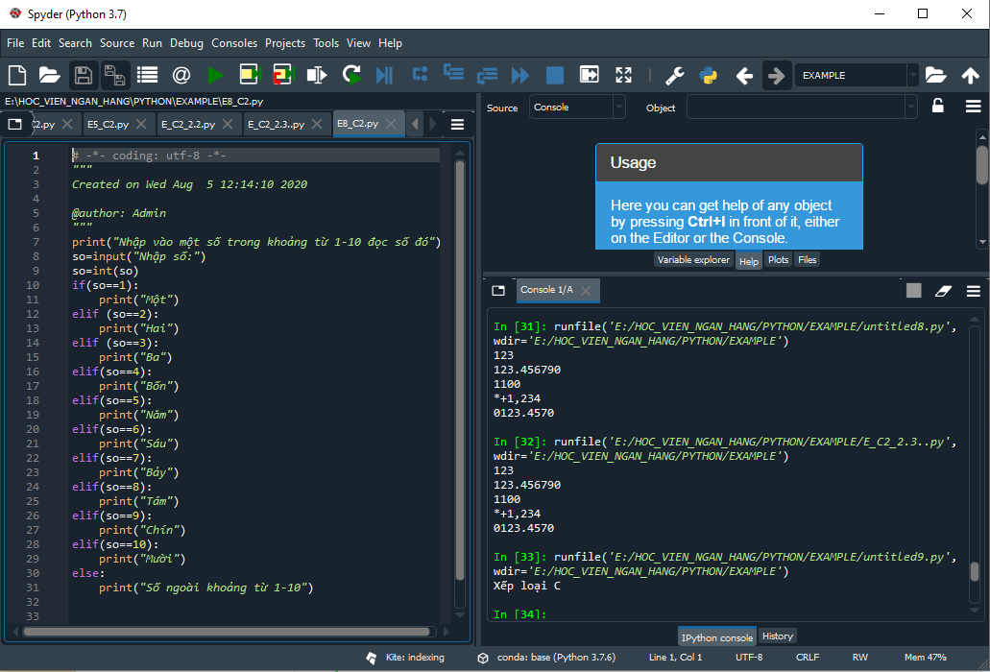
Ví dụ

Slide 34
Ví dụ
print("Please enter your age: \n") # Khai báo một biến inputStr, lưu trữ dòng text người dùng nhập vào từ bàn phím.
inputStr = input() # Hàm int(..) chuyển một chuổi thành 1 số tự nhiên
age = int(inputStr) # In ra tuổi của bạn
print("Your age: ", age) # Kiểm tra nếu age nhỏ hơn 80 thì ...
if (age < 80):
print("You are pretty young")
# Ngược lại nếu tuổi nằm trong khoảng 80, 100 thì
elif (age >= 80 and age <= 100):
print("You are old")
else: # Ngược lại (Các trường hợp còn lại)
print("You are verry old")

Slide 35
3.1.4. Lệnh If với nhiều điều kiện
Trong câu lệnh if, có thể kết hợp nhiều điều kiện bằng cách sử dụng các toán tử kết hợp
  And
  Or
  not

Slide 36
3.2. Luyện tập
Bài 1: Viết chương trình nhập vào một số nguyên dương và in "Đây là một số chẵn" nếu nó chẵn và in "Đây là một số lẻ" nếu là số lẻ.
Bài 2: Viết chương trình nhập vào một số nguyên dương kiểm tra xem số đó có chia hết cho 3 tận cùng là 8 không. Hiển thị thông báo ra màn hình.
Bài 3: Nhập vào 3 số nguyên dương _a, _b, _c và in “Độ dài ba cạnh tam giác" nếu nó thỏa mãn và in “Đây không phải độ dài ba cạnh tam giác" nếu không thỏa mãn.

Slide 37
Bài 4: Nhập vào 3 điểm học phần: Tin đại cương, Tiếng Anh, Triết học với số tín chỉ tương ứng là 2,3,2. Tính điểm trung bình. Sau đó thực hiện xếp loại theo như sau: Nếu ĐTB>=9, Xuất sắc; nếu ĐTB>=8 và ĐTB<9, Giỏi; nếu ĐTB>=7 và ĐTB<8, Khá; nếu ĐTB>=6 và ĐTB<7, Trung Bình; ngược lại Yếu
Bài 5: Viết chương trình giải phương trình bậc 2: a*x*x + b*x + c = 0. Trong đó 3 tham số a,b,c được nhập từ bàn phím. Sử dụng thư viện math và hàm tính căn sqrt(). Ví dụ tính căn của 4:
import math
_sqrt_4 = math.sqrt(4)

Slide 38
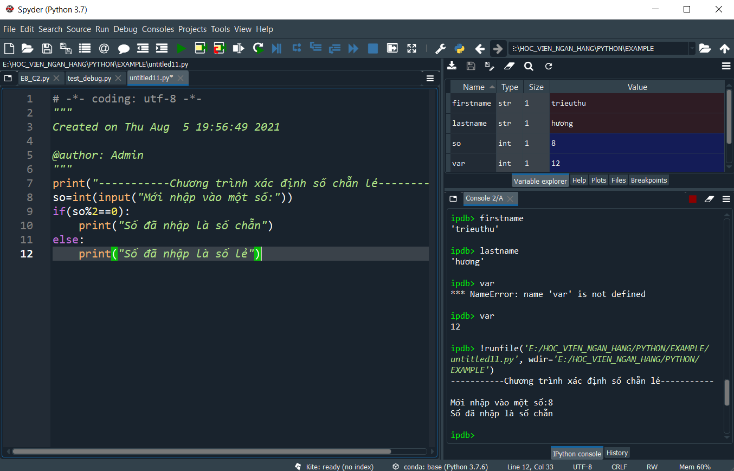
Hướng dẫn luyện tập bài 1

Slide 39
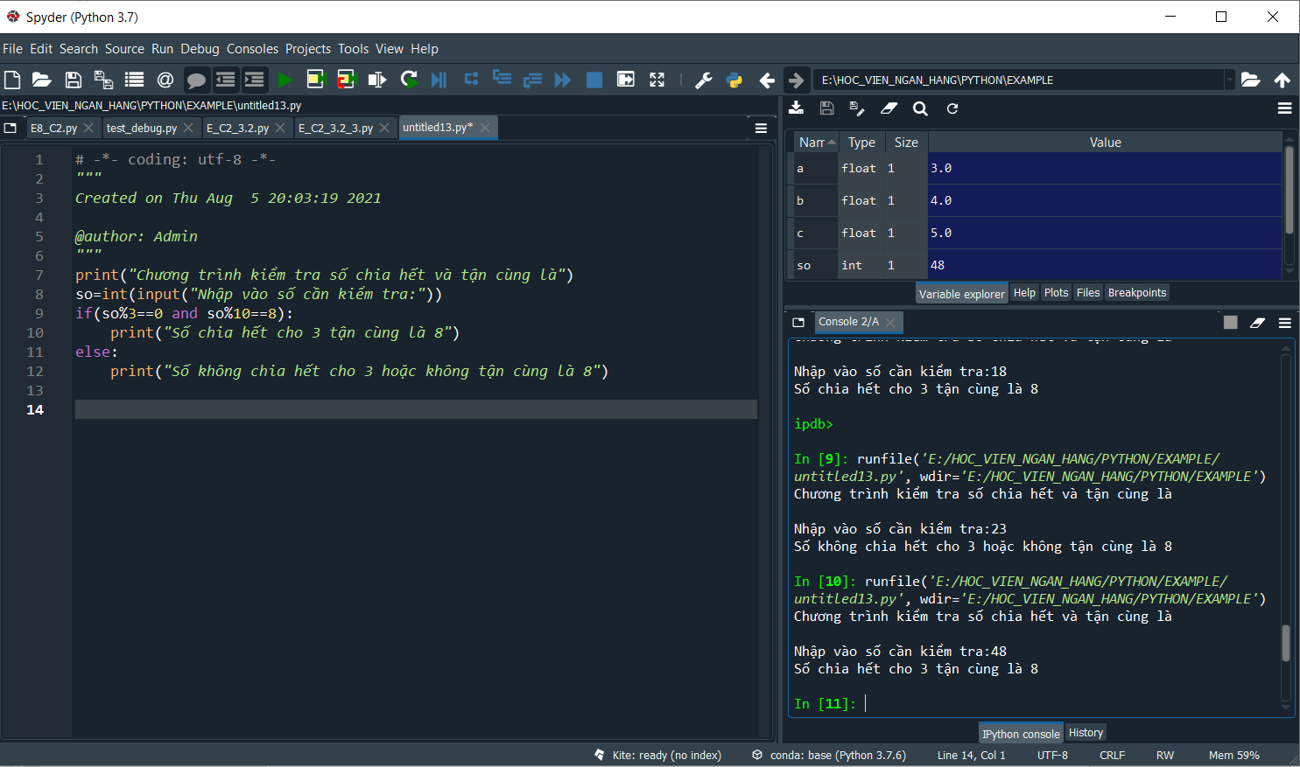
Hướng dẫn luyện tập bài 2

Slide 40
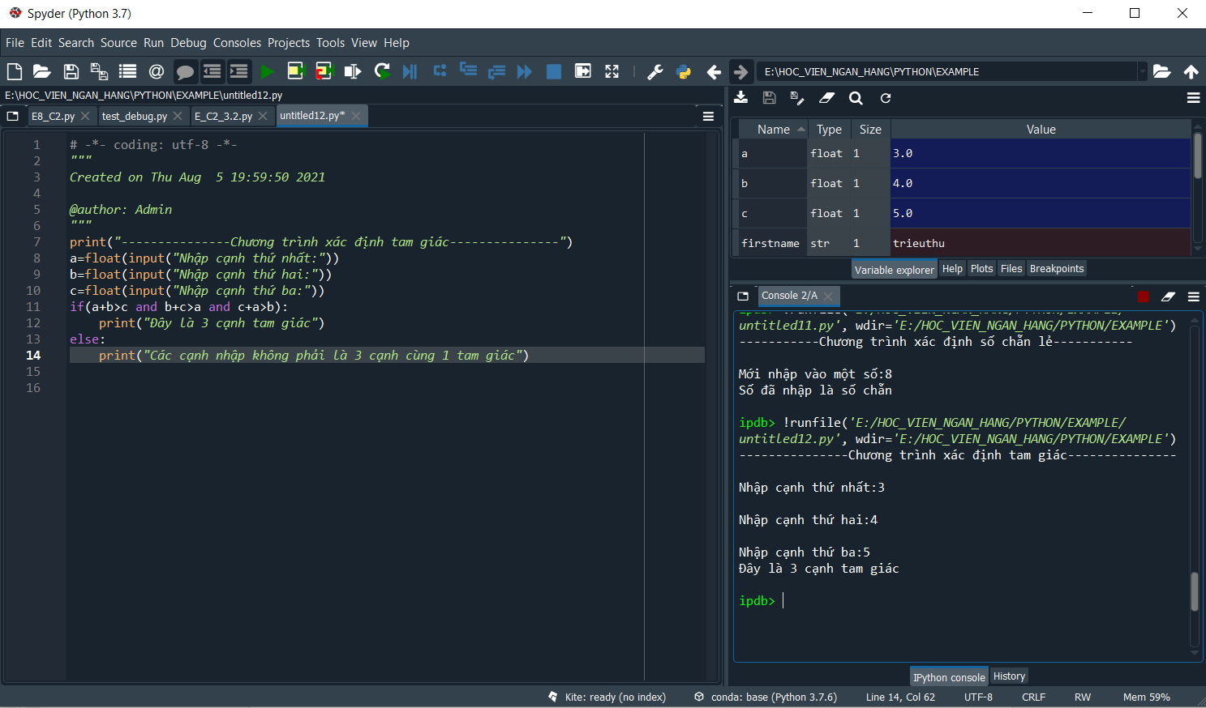
Hướng dẫn luyện tập bài 3

Slide 41
Nội dung
Toán tử trong python
Nhập, xuất và tính toán
Cấu trúc rẽ nhánh
Chạy và debug chương trình
Q & A

Slide 42
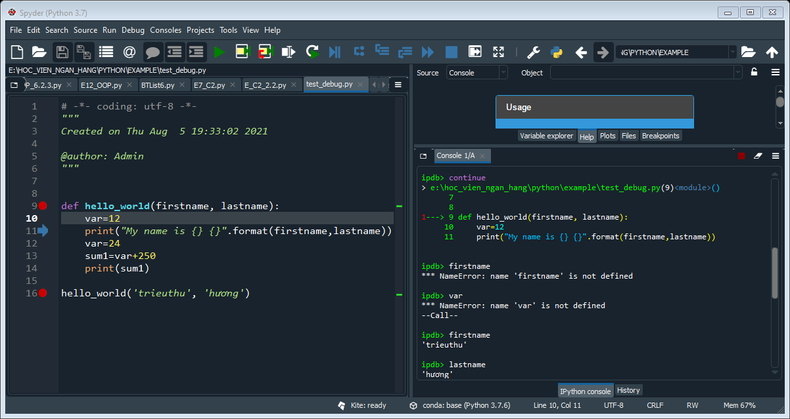
4. Chạy và debug chương trình

Slide 43
Tạo chương trình như trên
Tạo hai điểm breakpoints tại dòng:
  def hello_world(firstname, lastname):
  hello_world(‘trieuthu’,’huong’)
Vào menu Debug và chọn
  Debug: bắt đầu chạy debug
  Step: nhảy đến điểm bug kế tiếp
  Step into: đi vào từng lệnh trong điểm bug
  Step return: qua trở lại lệnh phía trên trong điểm bug
  Continue: Chạy tiếp đến điểm bug tiếp theo
  Stop: Dừng quá trình debug

Slide 44
Sử dụng cửa sổ lệnh Console với dòng nhắc lệnh ipdb> để xác định các biến tại thời điểm mỗi lệnh được bug tới.
Đọc thêm về cách gỡ lỗi chương trình
  https://www.it-swarm-vi.com/vi/python/lam-cach-nao-de-go-loi-hieu-qua-voi-spyder-trong-python/1051477240/

Slide 45
Tài liệu tham khảo
Code python Programming, Wesley J.Chun, Prentice Hall PTR, 2000
Fundamentals of Python Programming, Richard L. Halterman Sothern Adventis University, 2018
Python Notes for Professionals, GoalKicker.com, Free Programming Books
https://openplanning.net/11377/python

Slide 46


